Slide 1
Introduktion til
Bæredygtigt byggeri
Notes:
Denne præsentation kan bruges som start på et forløb over fx en uge – eller den kan stå alene som et forløb på 2-3 lektioner, som en introduktion til bæredygtigt byggeri, der kan lægges ind når det passer på de forskellige fag.
Forslag til forløb:
Gennemgå slides og stil løbende eleverne spørgsmål som:
(spørgsmål står også på de enkelte slides – tilføj gerne flere)
Hvad tænker I umiddelbart på, når man taler om bæredygtigt byggeri?
Hvad har I oplevet ude på pladserne i f.t. bæredygtighed?
Hvor kommer materialerne fra?
Hvor meget energi er der brugt på at producere og udvinde dem?
Kan materialerne genbruges?
Er der brugt noget kemi?
Hvordan mon indeklimaet er i de to bygninger?
Hvordan tænker I man kan veje sociale, økonomiske og miljømæssige hensyn op mod hinanden når man vælger byggematerialer og designer byggeri?
Kender I andre eksempler på konstruktiv beskyttelse?
hvordan designfasen har betydning for bæredygtighed
Der er to opgaver der kan laves undervejs:
Certificeringer (slide 5)
Opgave om certificeringer: Alle grupper skal vælge en certificering og får en halv time til at søge information om den ud fra 5-fingerreglen. Alle grupper står på en række med deres skilt med et printet logo på. Derefter siger underviseren: “Tag et skridt frem hvis”:
Jeres certificering har begrænsning på CO2
Der er begrænsning på transport
Opretholdelse af biodiversitet ved udvinding
Minimal udvinding af ressourcer
Tager højde for genbrug af byggematerialerne
Tager højde for affaldssortering af materialer ved nedrivning
Tager højde for indeklima, ventilation, afgasning
Tager hensyn til sociale forhold
Opgave om produkter set i f.t. 5-fingerreglen (slide 17)
Find et produkt, der er relateret til jeres fag, som I opfatter som bæredygtigt. - Søg informationer om det ud fra 5-fingerreglen.
Saml op til sidst jf. slide 18

Slide 2
Hvem er Klogt Byggeri og hvor kommer vi fra?
www.bæredygtigtbyggeri.dk
Notes:
Projektet udspringer af virksomheden Egen Vinding og Datter (EVD), der har lavet undervisningsportalen www.bæredygtigtbyggeri.dk
Vi er en gruppe unge håndværkere fra EVD og fra byggefirmaet Logik, der sammen med erfarne byggefolk fra Egen Vinding og Datter samt konsulent Jette Hagensen har udviklet undervisningsforløb til murer-, maler-, snedker- og tømreruddannelserne.
Vi har fået støtte fra Undervisningsministeriet udlodningsmidler til undervisning, Grundejernes Investeringsfond, 3F BJMF Lærlingeklubben, Snedker-tømrernes Brancheklub og Snedkerstiftelsen til projektet.
Det Åndbare Hus er bygget af Egen Vinding og Datter og er testet i samarbejde med Teknologisk Institut. Dette test-projekt bidrager til vidensgrundlaget for projektet.

Slide 3
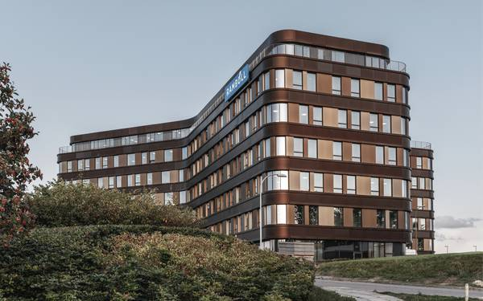
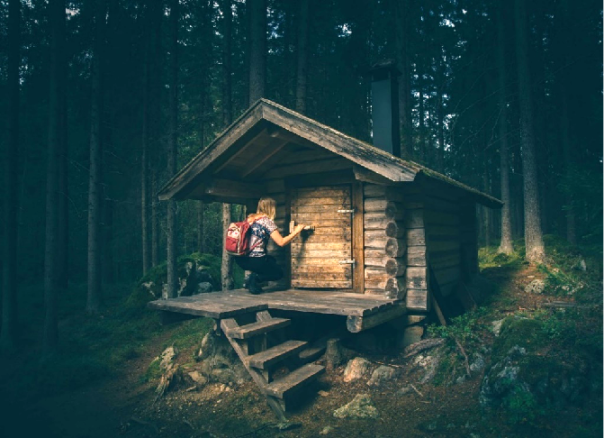
Hvad er bæredygtigt byggeri?
Notes:
Billederne viser to meget forskellige slags byggeri. Det ene er certificeret bæredygtigt byggeri. Det andet er bygget af materialer, som alle kan genbruges/komposteres, men som ikke nødvendigvis får et label, der hedder “bæredygtigt”.
FORSLAG: Snak med eleverne om hvad de umiddelbart tænker på, når man taler om bæredygtigt byggeri. Og: ”Hvad har I oplevet ude på pladserne?”
Tv: Rambølls hovedkontor i Esbjerg. Den aluminiumsbelagte bygning er opført i beton, og er rigtig godt isoleret. Det er DGNB guld certificeret. Se mere om byggeriet her: https://www.jv.dk/esbjerg/Baeredygtigt-byggeri-Ramboells-domicil-er-et-udstillingsvindue-for-baeredygtighed/artikel/2684628
Th: Træ er et af de mest bæredygtige byggematerialer, der optager CO2 under væksten og lagrer denne CO2 i bygningen – og som kan komposteres eller evt. brændes. Måske er der brugt kampesten til fundamentet og ler til at pudse væggene med indvendigt?
Et byggeri skal selvfølgelig altid vurderes ud fra dets formål – og her kan disse to bygninger ikke sammenlignes. MEN disse to eksempler kan bruges til at tage en snak med eleverne om: Hvor kommer materialerne fra? Hvor meget energi er der brugt på at producere og udvinde dem? Kan materialerne genbruges? Er der brugt noget kemi? Hvordan mon indeklimaet er i de to bygninger?

Slide 4
Ny film om bæredygtigt byggeri
Bæredygtigt Byggeri (YouTube)
https://youtu.be/ZvizIJoN_NI
Notes:
Vis denne korte introduktionsfilm om bæredygtigt byggeri
Man kan også vælge at vise en anden film fra www.bæredygtigtbyggeri.dk eller fx en eller flere af disse:
Bæredygtighed fortalt på en legoklodset måde: https://youtu.be/py2v4Fje-Ss
En tegnefilm om træ: https://www.trae.dk/artikel/tegnefilm-er-du-ogsaa-traet/

Slide 5
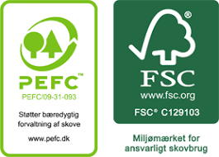
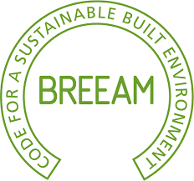
Hvad er bæredygtigt byggeri?
Notes:
Der er udviklet en række standarder for bæredygtigt byggeri, bl.a.: DGNB (Tyskland), BREEAM (England), LEED (USA), samt ’Cradle to cradle’ og svanemærket byggeri.
Spørg eleverne: Har I mødt nogle af disse mærker før?
Man skal være opmærksom på, at disse standarder er udviklet med forskellige målsætninger, og man kan med fordel opdatere sig på det præcise indhold, inden man tillægger det betydning, hvorvidt et byggeri eller et byggemateriale er certificeret. Der kan også være 100 % bæredygtige produkter på markedet, som ikke har nogen certificeringer, og som man går glip af, hvis der kun holdes udkig efter certificeringer.
DGNB er udviklet som en dansk udgave af den tyske DGNB standard. DGNB har fokus på bæredygtighed og totaløkonomi – og altså ikke kun på miljø. Denne certificering har samtidig fokus på at fremme innovation, og er udviklet til certificering af forskellige typer byggeri, fx skoler og hospitaler, samt for byområder. Desværre vægter miljøforhold lavt i forhold til en samlet score. Landsforeningen Økologisk Byggeri har således påpeget, at man derfor ikke kan være sikker på, at certificeret bæredygtigt byggeri reelt er miljømæssigt bæredygtigt.
Bæredygtigt byggeri er rigtig mange forskellige ting. Temaer, der kan vægtes i f.t. et byggeris miljømæssige bæredygtighed, er fx CO2, energi, indeklima, livscyklusvurdering, materialeforbrug, holdbarhed osv. Alt for ofte ser man projekter, der beskrives som bæredygtige, men som “kun” er gået i dybden med at forbedre sig på et område, fx genbrug, indeklima osv. I dette forløb vil I blive præsenteret for en række konkrete materialer og konstruktioner, men der er ikke bestemte produkter eller en bestemt mærkningsordning, der bliver anbefalet.
Det er vigtigt ikke at stirre sig blind på enkelte faktorer, men at forsøge at nå hele vejen rundt. Men det er ofte også meget svært at have alt med, og man kan ofte komme ud i situationer, hvor man bliver nødt til at gå på kompromis med det ene eller det andet. Det kan fx være svært at skaffe et produkt, hvis man kun skal have det i en lille mængde. Eller det kan være svært at finde ud hvilken maling ens køkkenlåger er blevet malet med.
OPGAVE: Hvis der er tid: Lav denne opgave om certificeringer: Alle grupper skal vælge en certificering og får en halv time til at søge information om den ud fra 5-fingerreglen. Alle grupper står på en række med deres skilt med et printet logo på. Derefter siger underviseren: “Tag et skridt frem hvis”:
Jeres certificering har begrænsning på CO2
Der er begrænsning på transport
Opretholdelse af biodiversitet ved udvinding
Minimal udvinding af ressourcer
Tager højde for genbrug af byggematerialerne
Tager højde for affaldssortering af materialer ved nedrivning
Tager højde for indeklima, ventilation, afgasning
Tager hensyn til sociale forhold

Slide 6
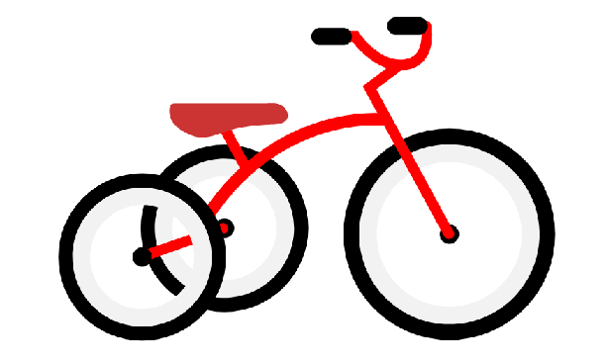
Bæredygtig udvikling
Miljømæssige aspekter
Sociale aspekter
Økonomiske aspekter
Notes:
Man siger at bæredygtighed skal gå på tre ben. Dette kan illustreres ved en trehjulet cykel – hvis det ene hjul ikke kører – så kører cyklen ikke. Altså: alle tre aspekter er vigtige, hvis vi vil sikre en langsigtet bæredygtig udvikling.
Miljømæssig bæredygtighed handler om at opfylde nutidige og fremtidige generationers behov for ressourcer og tjenester uden at skade naturen og miljøet. Vi skal passe godt på de økosystemer, der genererer ressourcer, og på biodiversiteten generelt.
Social bæredygtighed handler om at sikre social retfærdighed, fx at alle skal have lige mulighed for at komme i arbejde og deltage i en fælles hverdag, at skabe et arbejdsmiljø, hvor alle føler sig velkomne, og at sikre gode mødesteder i byrummet som ramme for et godt socialt liv.
Økonomisk bæredygtighed handler om at have styr på økonomien – også på længere sigt. Det er ofte en god idé at tænke økonomi for anlæg og drift over en vis årrække sammen. Det nytter ikke meget at vælge materialer, der er billige i anlægsfasen, hvis de kræver meget vedligeholdelse eller hurtig udskiftning. Det handler også om kvalitet, fx af vinduer, trægulve, overfladebehandling osv.
Hvis man bytter lidt rundt på rækkefølgen: Sociale – økonomiske – miljømæssige aspekter – kan man også kalde det for SØM principperne 😊
Spørg eleverne: Hvordan tænker I man kan veje sociale, økonomiske og miljømæssige hensyn op mod hinanden når man vælger byggematerialer og designer byggeri?

Slide 7
5-fingerreglen
1. PRODUKTION
2. LEVETID
3. GENBRUG
4. INDEKLIMA
5. DESIGN
Notes:
I dette undervisningsforløb har vi grupperet emnerne i fem – og formuleret en 5-finger regel for bæredygtigt byggeri:
Lokal PRODUKTION - Skånsom råstofudvinding. Kort transport. Fornybare materialer, der produceres lokalt og med mindst mulig forurening, energi og ressourceforbrug.
Lang LEVETID - Holdbarhed og vedligehold. Mulighed for udskiftning og renovering af enkelte dele. Konstruktiv beskyttelse af facader.
Fornuftigt GENBRUG - Minimer affald. Meningsfuld genanvendelse af materialer. Byg nyt med øje for genbrug / cirkulær økonomi.
Godt INDEKLIMA - Undgå skadelig kemi og byg diffusionsåbent.
Klogt DESIGN - tag højde for placering, lavt ressourceforbrug i drift, foranderlighed, termisk masse, æstetik. Mulighed for genanvendelse af byggematerialer skal tænkes ind i designfasen – fx mulighed for adskillelse, brug af kalkmørtel frem for cementmørtel, naturmaling eller kalk frem for plastikmaling osv.

Slide 8
Lokal PRODUKTION
Skånsom råstofudvinding
Kort transport
Fornybare materialer - der produceres lokalt og med mindst muligt forurening, energi og ressourceforbrug
Notes:
Eksempler: træfiberisolering og ubrændte lersten.
Træfiberisolering produceres af træflis, der er den mindst værdifulde del af træet, den bedste del bliver til byggematerialer. Derved udnyttes træressourcerne godt.
Ubrændte lersten produceres af lokal moræneler, der komprimeres under højt tryk. De ubrændte sten har et energiforbrug på ca. 1/7 af en brændt mursten. Lersten kan ved nedrivning recirkuleres direkte til jord igen. De komprimerede ubrændte lersten bidrager til et godt indeklima, da de er gode til at optage og afgive fugt og varme.
Begræns transport ved i høj grad at bruge lokale materialer. Transport med skib er dog væsentligt mindre klimabelastende pr. km end transport med fx lastbil, så også her kan der være brug for en konkret vurdering.

Slide 9
Lang LEVETID
Holdbarhed og vedligehold
Mulighed for udskiftning og renovering af enkelte dele
Konstruktiv beskyttelse af facade
Foto Brian Berg
Notes:
Eksempel: Tag med udhæng. Et godt tagudhæng kan sikre mod overophedning og beskytte træfacaden.
Brug konstruktiv træbeskyttelse som fx drypnæser, dækbrædder der beskytter endetræet, og at undgå "vandfælder", hvor vand opsamles i stedet for at løbe væk.
Spørg eleverne: Kender I andre eksempler på konstruktiv beskyttelse?

Slide 10
Fornuftigt GENBRUG
Minimer affald
Meningsfuld genanvendelse af materialer
Byg nyt med øje for genbrug / cirkulær økonomi
Vær obs på skadelig kemi i materialer til genbrug
Foto Brian Berg
Notes:
Brugte byggematerialer kan ofte genbruges direkte, som på foto: Et vinduesparti, der ikke opfylder dagens krav til varmetab, er genbrugt til en havestue.
Eller man kan gøre som arkitektfirmaet Lendager Arkitekter, der har genbrugt gamle, grimme og billige vinduesrammer fra 80’erne og 90’erne som træpaneler i nybyggeriet Copenhagen Towers: http://copenhagentowers.dk/7-gode-grunde?PID=1&M=NewsV2&Action=1&NewsId=28
Lendager Arkitekter har i et andet af deres byggerier, Upcycle Studios, anvendt genbrugte vinduer i et tolagssystem, så de derved kommer til at opfylde krav til varmetab: Upcycle Studios https://lendager.com/nyheder/upcycle-studios-far-5-stjerner-i-politiken/
Vær obs på at visse byggematerialer, der har været anvendt i bestemte perioder, kan indeholde giftige stoffer, som man derfor skal være særligt opmærksom på ved nedrivning. Det gælder fx asbest, PCB i fugemasser (1950-77), ftalater i byggematerialer og bly i maling, fx gammel tapet malet med dette. Bly i maling blev først forbudt i 2001, og det findes derfor stadigvæk i mange boliger.

Slide 11
Godt INDEKLIMA
Undgå skadelig kemi
Byg diffusionsåbent
Tilstræb behagelig luftfugtighed – 40-65%
Undgå træk, støj og støv
Notes:
For at sikre et godt indeklima skal man både have fokus på at
undgå skadelig kemi, der kan give afgasning af uønskede stoffer til indeklimaet
sikre et tilstrækkeligt luftskifte, herunder om man kan forbedre fugthåndtering ved at bygge med diffusionsåbne konstruktioner
sikre en passende luftfugtighed – for høj luftfugtighed kan medføre hovedpine, allergi, føre til skimmelsvamp og dyre fugtskader, mens for lav luftfugtighed kan give gener for slimhinder mv. samt udtørre trægulve og møbler.

Slide 12
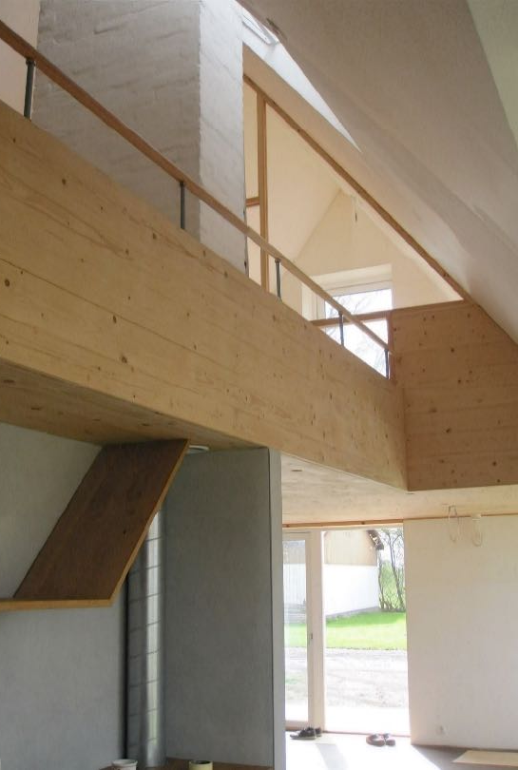
Klogt DESIGN
Tager højde for
Placering
Lavt ressourceforbrug i drift
Foranderlighed
Termisk masse
Æstetik
Notes:
FORSLAG: Tag en snak om hvordan designprocessen har betydning for bæredygtighed:
Placering af bygningen i f.t. terræn, verdenshjørner, solindfald og læ – også i forhold til placering af terrasser og andre behov.
Hvilke funktioner forventes bygningen at skulle opfylde?
Kan man designe bygningen, så varmetab fra bygningen minimeres ved at begrænse husets overflade?
Kan varmetab fra rør kan begrænses ved at placere installationer samlet?
Kan man planlægge, at bygningen kan ændres over tid for at opfylde nye behov – fx flere eller færre rum?
Hvad kan man gøre for at bygningen bliver fleksibel, så den kan tilpasses til andre behov over tid?

Slide 13
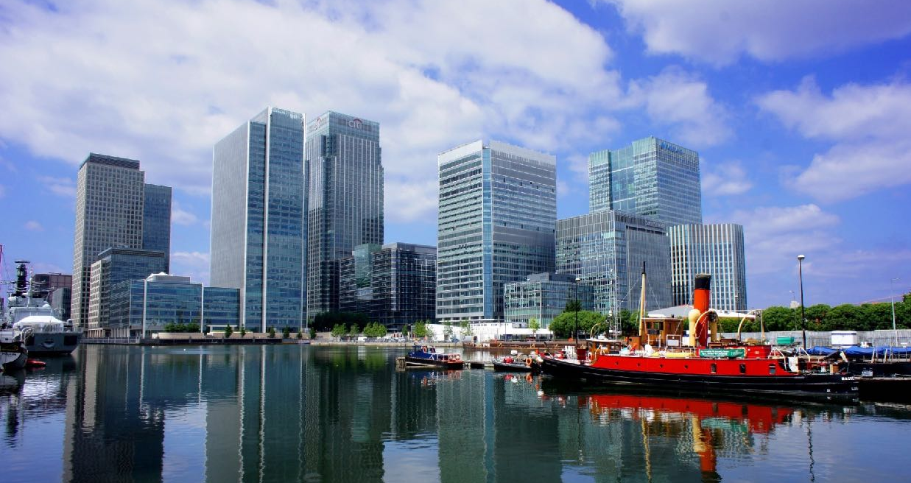
Hvorfor bygge bæredygtigt?
Foto: Barnyz
Notes:
Mere tekst på næste slide – se de to i sammenhæng, eller vælg dette til en introducerende gennemgang og det næste til at gå dybere i stoffet
Byggeriet (opførelse og drift) står for næsten 40 pct. af al CO2 udledning!
Prognoser siger, at vi i fremtiden skal “bygge London” en gang om ugen! (foto er fra London)
Byggeriet er en kæmpe klimasynder. I 2018 konkluderede en FN-analyse, at byggeri og drift af bygninger stod for 36 procent af klodens energiforbrug og for 39 procent af alle drivhusgasser. Tallet dækker alt fra cement- og stålproduktion over gravkøers brændstofforbrug til lys og varme i de færdige bygninger.
Ser man mere isoleret på for eksempel produktionen af verdens mest populære byggemateriale, beton – herunder cement – så står det jf. Concito for 7 % af den globale udledning af drivhusgasser.

Slide 14
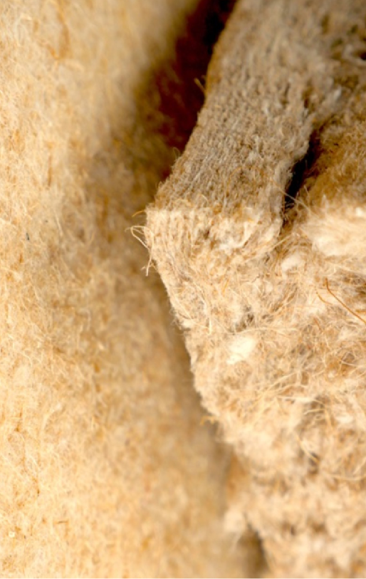
Hvorfor bygge bæredygtigt?
Byggeriet (opførelse og drift) står for 40% af al CO2 udledning!
Prognoser siger, at vi i fremtiden skal “bygge London” en gang om ugen!
Byggeri og drift af bygninger står for 36% af klodens energiforbrug!
Beton står alene for omtrent 7% af det globale udslip af drivhusgasser!
Notes:
De næste 40 år vil der i verden blive bygget lige så meget, som der er bygget hidtil gennem hele menneskehedens historie! På grund af befolkningstilvækst, flytning fra land til by og en voksende global middelklasse, er der overalt i verden en kæmpe efterspørgsel på nybyggeri.
Det er også en af grundene til, at det i bæredygtigt byggeri er vigtigt også at holde fokus på det miljømæssige aspekt, når der skal afvejes i f.t hensyn det økonomisk og det sociale. Vi skal samtidig også overveje om vi har brug for alle de bygninger – eller om vi skal bygge mindre? Danmark er et af de lande med det højeste antal kvm boligareal pr. person - i dag bor danskerne på gennemsnitligt 52 kvm pr. person. (Nogle prognoser siger, at for det kan blive bæredygtigt globalt, har vi 9 kvm pr. person) (https://www.bolius.dk/danskerne-faar-mere-og-mere-plads-i-boligen-36883)
Udover klimaet er sundhed igennem godt arbejdsmiljø og sundt indeklima et vigtigt argument. Vi bruger i vore dage det meste af vores tid inden døre, så det er væsentligt, at vi omgiver os med sunde og indeklimavenlige materialer.

Slide 15
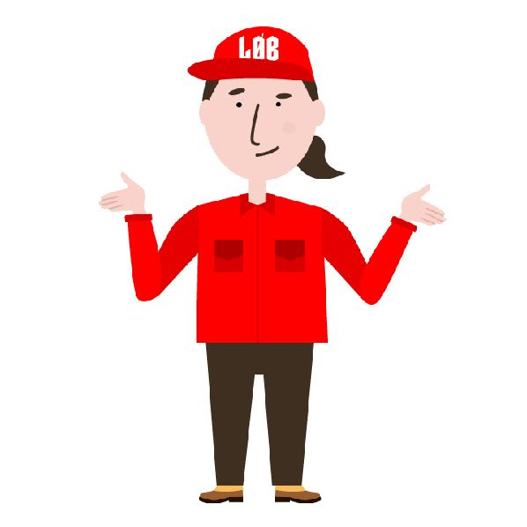
Så hvordan bygger vi bæredygtigt?
Notes:
Dette billede af en forvirret håndværker kan bruges til at tage en snak med eleverne om hvad bæredygtigt byggeri er. Tag fx udgangspunkt i en samtale om deklaration og mærkning af materialer og byggerier:
Der findes et utal af mærkningsordninger, som angiver bæredygtigt byggeri, og det kan være svært at gennemskue, hvor bæredygtige de reelt er. Stort set alle nye produkter markedsføres i forhold til at de er bæredygtige på den ene eller anden måde, og det kan være meget svært at gennemskue, hvor reelt det er.
Disse mærkninger er udviklet med forskellige målsætninger, og man kan med fordel opdatere sig på det præcise indhold, inden man tillægger det betydning, hvorvidt et byggeri eller et byggemateriale er certificeret. For eksempel har DGNB, der er en tysk mærkningsordning for bæredygtigt byggeri, fokus på både bæredygtighed og totaløkonomi – og altså ikke kun på miljø.
Et eksempel er Green Light House på Københavns Universitet, der er DGNB certificeret, men facaden er beklædt med glasfiber, der indeholder styren samt 10 % Tris(2-chlorethyl)-phosphat som brandhæmmer. Begge stoffer var på Listen over uønskede stoffer (LOUS allerede i 2004). Se hæfte om bæredygtighed fra Landsforeningen Økologisk Byggeri: Focus A - www.lob.dk
Certificeringsordningerne tjener alle sammen penge på de producenter eller byggerier, der vælger at lade sig certificere. Derfor er det væsentligt for dem, at en stor del af markedet kan kaldes bæredygtigt.
Et godt sted at starte er at bruge fuldt deklarerede materialer, dvs. materialer hvor alle indholdsstofferne er angivet. Ingen af de danske mærkningsordninger stiller krav om dette.

Slide 16
De 5 principper
1
2
3
4
5
Lokal produktion
Kort transport.
Skånsom
Råstofudvinding.
Vælg fornybare materialer, der produceres lokalt og med mindst muligt forurening, energi og ressourceforbrug.
Lang
levetid
Holdbarhed og vedligehold.
Mulighed for udskiftning og renovering af enkelte dele.
Konstruktiv beskyttelse af facade.
Fornuftigt
genbrug
Minimér affald.
Meningsfuld genanvendelse af materialer.
Byg nyt med øje for genbrug / cirkulær økonomi.
Godt
indeklima
Undgå skadelig kemi.
Byg diffusionsåbent.
Tilstræb behagelig luftfugtighed, 40- 65%.
Undgå træk, støj og støv.
Klogt
design
Tager højde for
Placering
Lavt ressourceforbrug
Foranderlighed
Termisk masse
Æstetik.
Notes:
Repetér. Gå evt. mere i dybden med de 5 principper i 5-fingerreglen

Slide 17
Gruppeopgave - Find et produkt, der er relateret til jeres fag, som I opfatter som bæredygtigt. - Søg informationer om det ud fra 5-fingerreglen. Om en halv time snakker vi i plenum om produkterne og de informationer I har fundet.
Notes:
Opgavens omfang kan tilpasses den tid I har til rådighed.
Ekstra benspænd til de dygtige / særligt interesserede elever: (Bonus opgave)
Lav et forslag til hvordan det valgte produkt kan indgå i en konstruktion, hvor der er tænkt bæredygtighed hele vejen rundt. Forklar dine overvejelser: hvad gør denne konstruktion særligt bæredygtig?

Slide 18
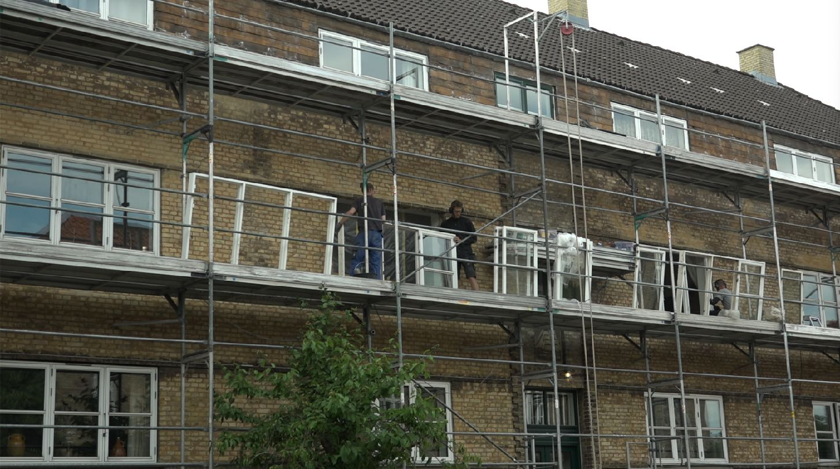
Hvad har vi lært?
Byggeriet (opførelse og drift) står for 40 procent af al CO2 udledning!
Det forventes at der vil blive bygget meget i de kommende år!
Certificeringer af bæredygtigt byggeri er udviklet med forskellige målsætninger – sæt dig ind i disse!
Vi kan bruge 5-fingerreglen til at vurdere bæredygtighed af byggeri og byggematerialer
Notes:
Lav en kort opsummering, gerne i dialog med eleverne

Slide 19
Kilder
Temahæfte om bæredygtigt byggeri: Focus A, fra Landsforeningen Økologisk Byggeri https://www.lob.dk/
Lendager Arkitekter https://lendager.com
Concito: Bygningers klimapåvirkning i et livscyklusperspektiv https://concito.dk/files/dokumenter/artikler/bygningers_klimapaavirkning_endelig_270214.pdf
Dansk Standard https://www.ds.dk/da/fagomraader/byggeri-og-anlaeg/cirkulaert-byggeri
Bolius https://www.bolius.dk/danskerne-faar-mere-og-mere-plads-i-boligen-36883

